Slide 1
LAŽNO PREDSTAVLJANJE NA INTERNETU/KRAĐA INDETITETA
IZRADILE : Iva Marija Mavrek i Paula Štabi,8.s

Slide 2
SADRŽAJ
lažno predstavljanje
krađa identiteta
zaštita od krađe identiteta
savjeti od krađe identiteta

Slide 3
LAŽNO PREDSTAVLJANJE
pojedinci se često lažno predstavljaju iz radoznalosti ili iz želje da ostvare određeni cilj
taj cilj može biti nezakonit, kao što je zavođenje maloljetnika, novčane prijevare i još mnogo toga
može imati velike posljedice

Slide 4
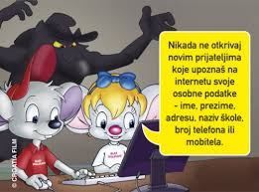
KRAĐA IDENTITETA
oblik je kriminalne radnje lažnog predstavljanja radi stjecanja materijalne ili druge koristi
načini krađe informacija iz baza podataka banaka, e-trgovina, obračunskih ustanova…

Slide 5
ZAŠTITA OD KRAĐE IDENTITETA
vjerojatno se radi o pokušaju prijevare ako se od vas traži da:
otkrijete osobne podatke nepoznatom izvoru
potvrdite valjanost podataka o računu uz prijetnju zatvaranja računa
prodate predmet uz obećanje isplate koja je mnogo veća od vrijednosti predmeta
izvršite izravnu novčanu donaciju

Slide 6
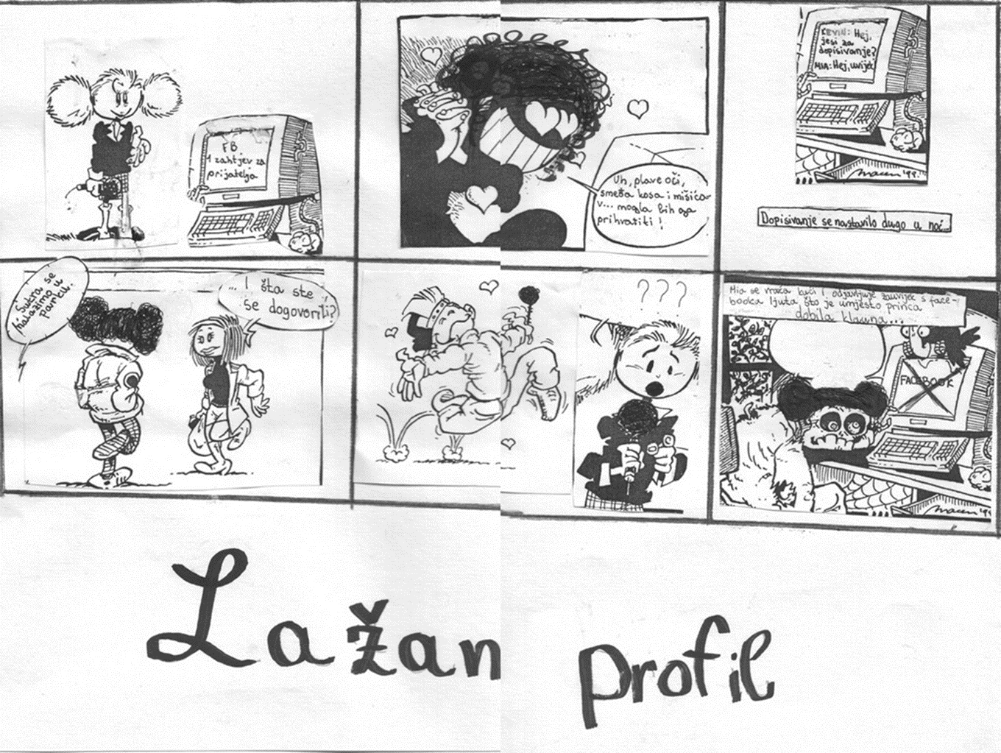

Slide 7
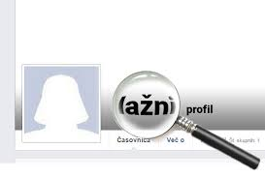
SAVJETI OD KRAĐE OD IDENTITETA
INSTALIRAJTE APLIKACIJE SAMO IZ SIGURNIH IZVORA!
NEMOJTE KLIKNUTI NA POVEZNICE ILI PRIVITKE U NEŽELJENOJ E-POŠTI ILI U TEKSTUALNIM PORUKAMA!
ODJAVITE SE SA STRANICA NAKON ŠTO STE IZVRŠILI PLAĆANJE!
ISKLJUČITE WI-FI, LOKACIJSKE USLUGE I BLUETOOTH KADA IH NE KORISTITE!
INSTALIRAJTE APLIKACIJU ZA MOBILNU SIGURNOST!

Slide 8
HVALA NA PAŽNJI!!!

